Slide 1
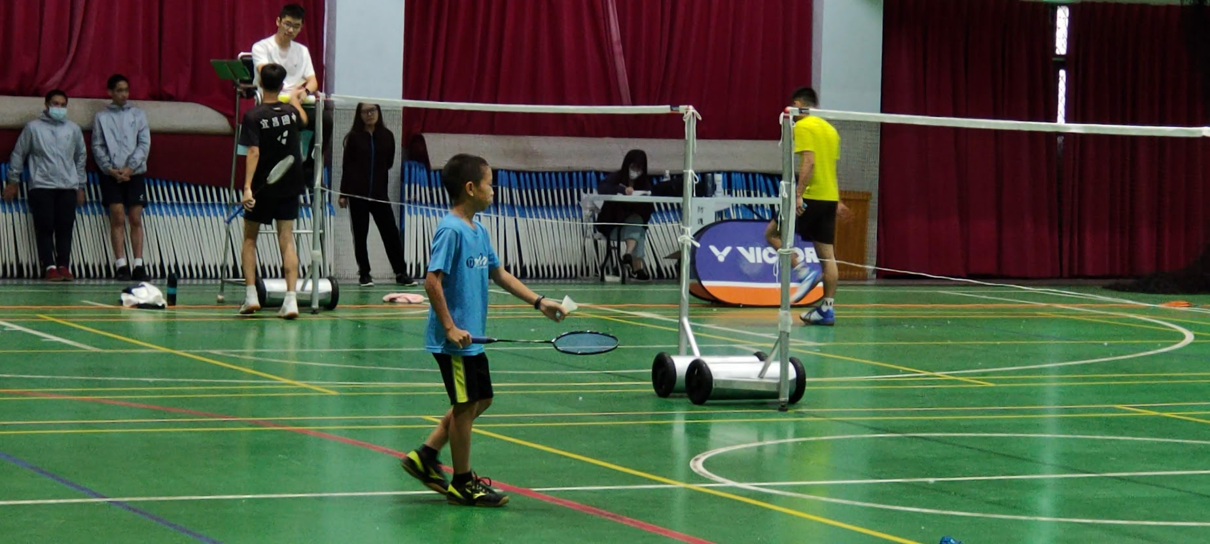
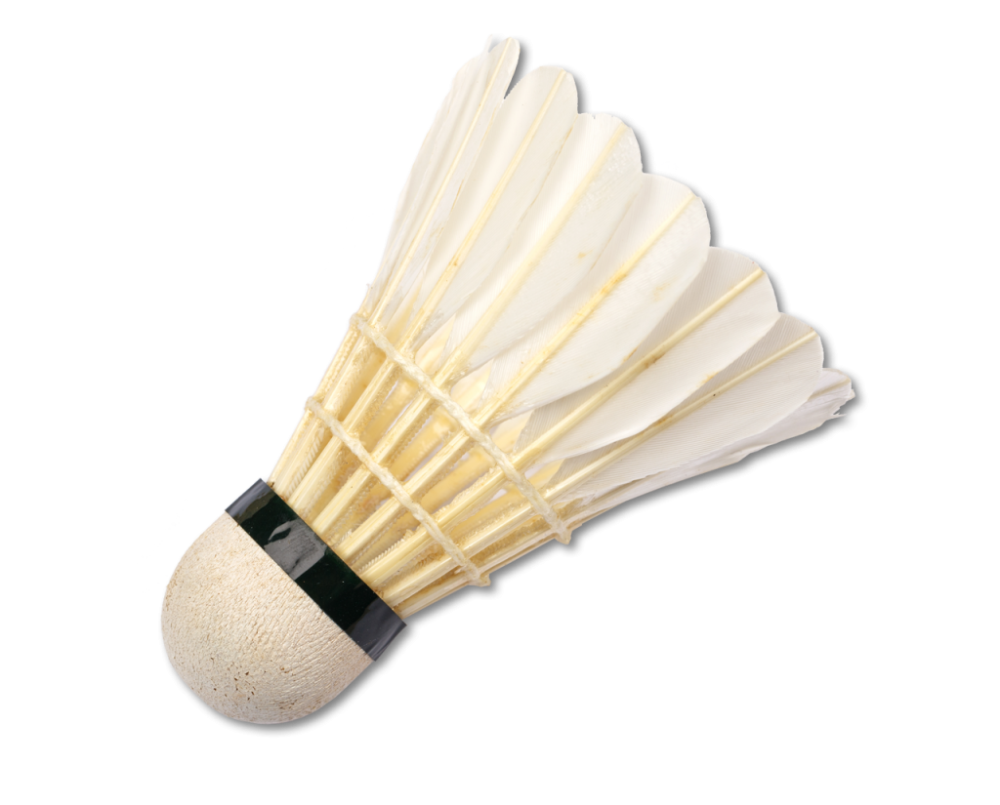
花蓮縣北昌國小￭麥哲倫探索築夢計畫
羽你打球
羽毛球發球機DIY
六年忠班葉 澄

Slide 2
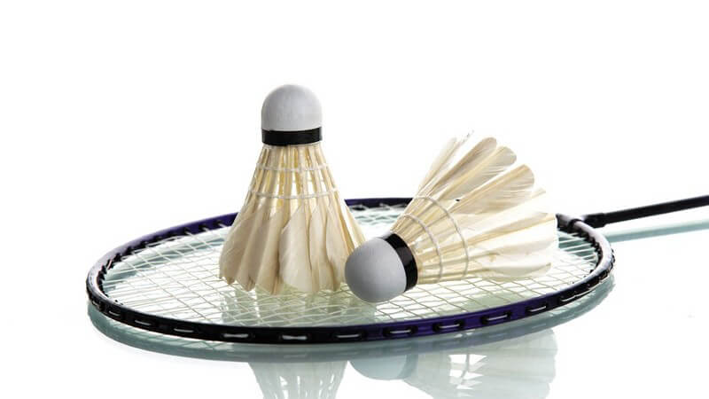
麥哲倫探索築夢計畫￭羽你打球￭羽毛球發球機￭六年忠班葉澄
大綱
我的動機
製作流程
摘 要
成品展示
主要材料
未來展望
困 境

Slide 3
麥哲倫探索築夢計畫￭羽你打球￭羽毛球發球機￭六年忠班葉澄
我的動機
我喜歡打羽毛球，並且常常參加比賽。
如果我可以設計出一台羽毛球發球機，不但可以增加自己練習的機會，也可以加強練習自己不會的技巧。
因此，今年暑假，我想利用麥哲倫的計劃，再加上對羽毛球的熱愛，自製一臺「羽球發球機」。

Slide 4
麥哲倫探索築夢計畫￭羽你打球￭羽毛球發球機￭六年忠班葉澄
摘要
上自然課的時候，有學習到「力」可以讓物體運動，還有馬達的應用。因此產生了製作羽毛球發球機的想法。
為了讓一人時也可以自己練習，最後製作出自動抓球的功能，讓羽球可以自動發球。
期許自己：未來能夠製做出一臺功能更加強大的「全自動羽球發球機」
1
2
3

Slide 5
麥哲倫探索築夢計畫￭羽你打球￭羽毛球發球機￭六年忠班葉澄
主要材料
零件材料 | 價錢
12V馬達 | 400元
12V變壓器 | 250元
馬達調速器 | 200元
妹妹玩壞的釣魚盤馬達 | 現成
木板 | 現成
爸爸工作剩餘的電線 | 現成
羽球球桶 | 現成
家裡壞掉電器的開關 | 現成
不要的玩具車輪胎 | 現成
發球機支架 | 現成
羽毛球球架 | 自己加工
合計 | 850元

Slide 6
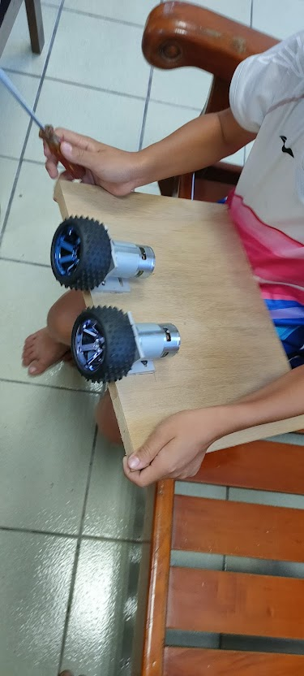
麥哲倫探索築夢計畫￭羽你打球￭羽毛球發球機￭六年忠班葉澄
以兩個馬達帶動兩個輪子，藉由輪子的轉速和摩擦力將羽毛球快速發射出去
輪
球
輪
一個為順時鐘方向轉，另 一個為逆時鐘方向轉，兩個皆由內往外轉動
我們可以藉由調整輪子轉動的速度，
來改變羽毛球發射的速度和距離

Slide 7
麥哲倫探索築夢計畫￭羽你打球￭羽毛球發球機￭六年忠班葉澄
困 境
Q1
球不能自動落下，需要有人幫忙放球
製作抓球的機器
Q2
不知道如何做抓球的機器
拿雙盤的電動釣魚盤，改裝成旋轉抓球的裝置
輪
Q3
球掉落到馬達的位置，沒辦法剛剛好落在輪子的中心
球
調整機器的抓球位置，讓球可以順利落在輪子的中心
輪

Slide 8
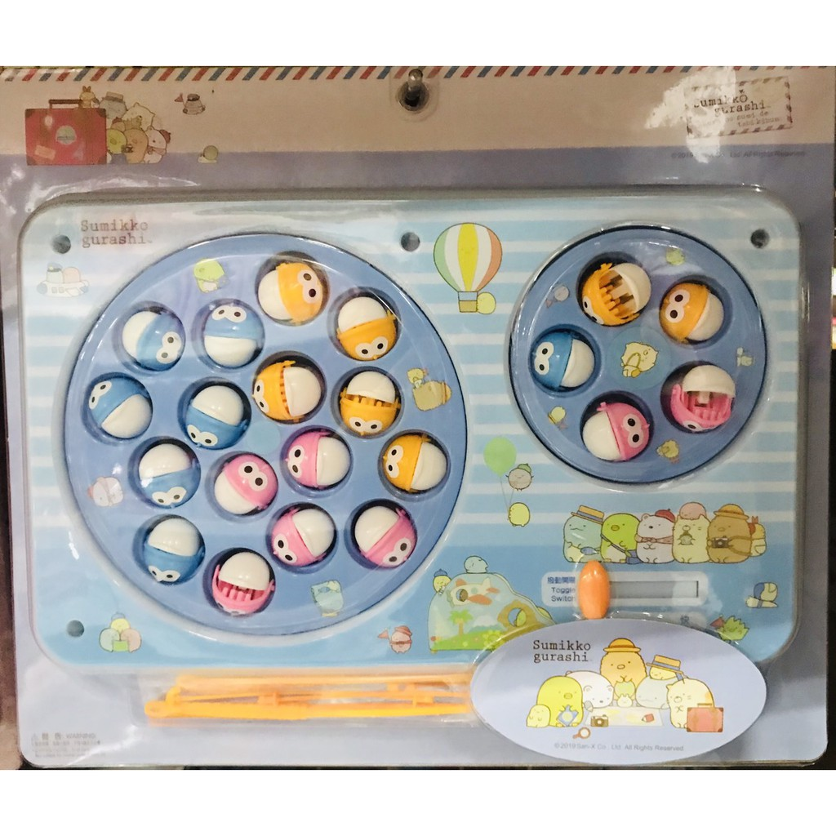
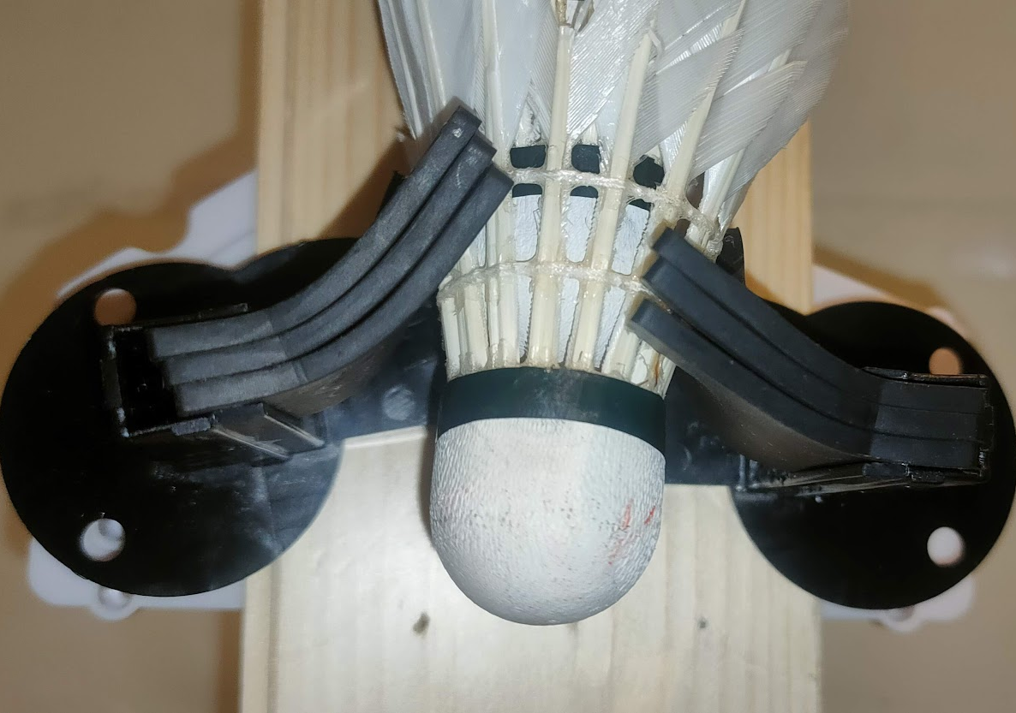
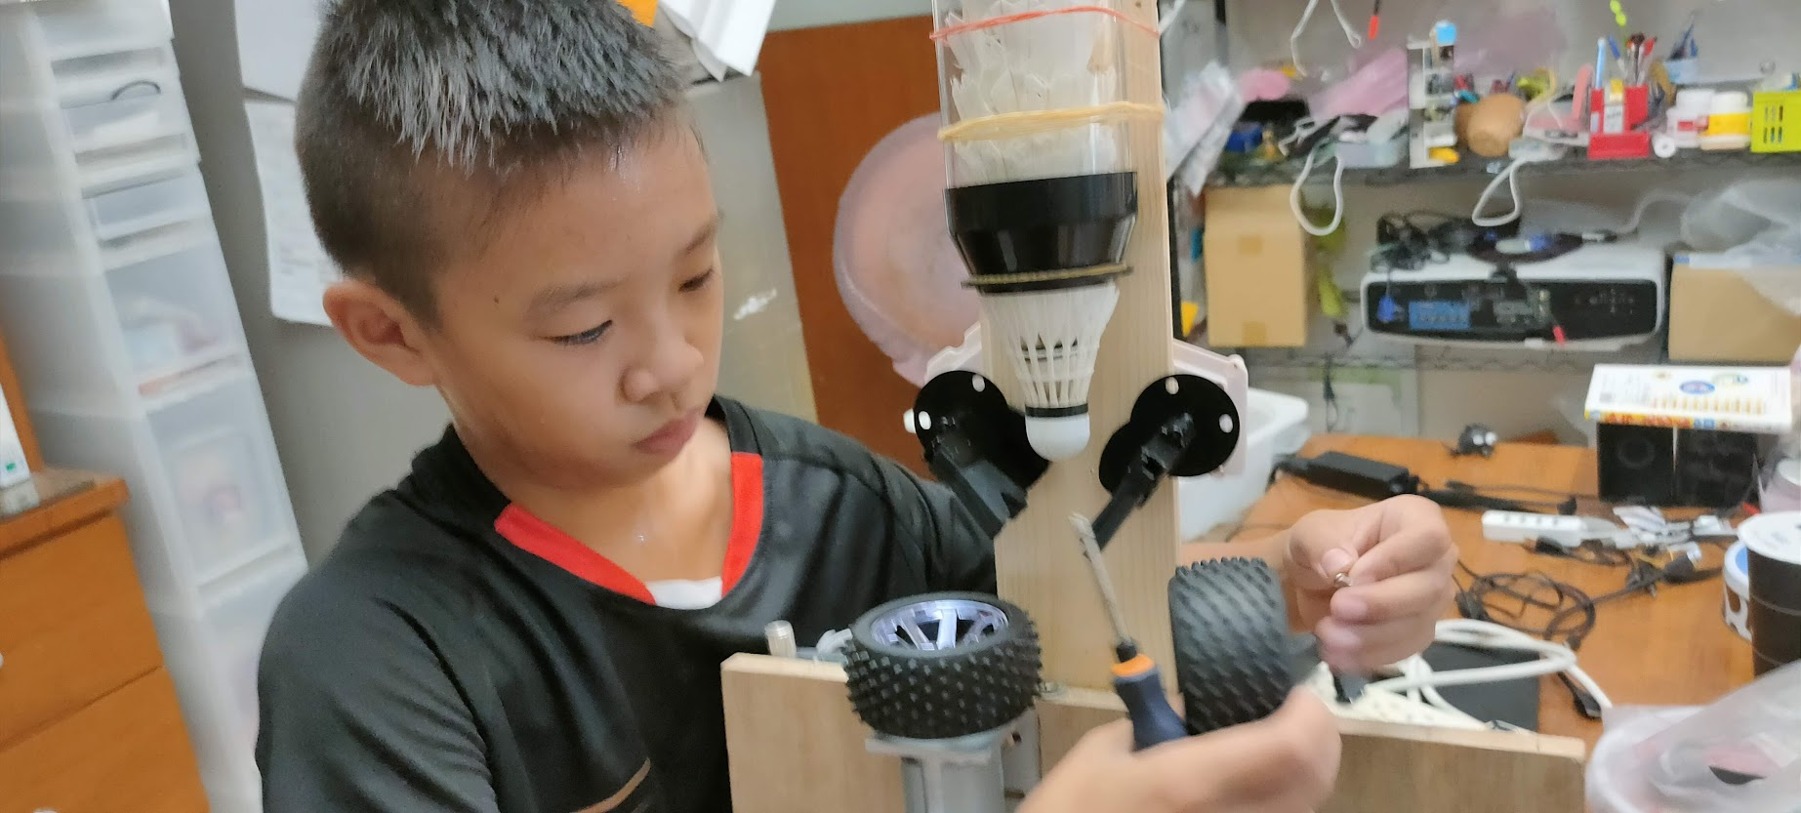
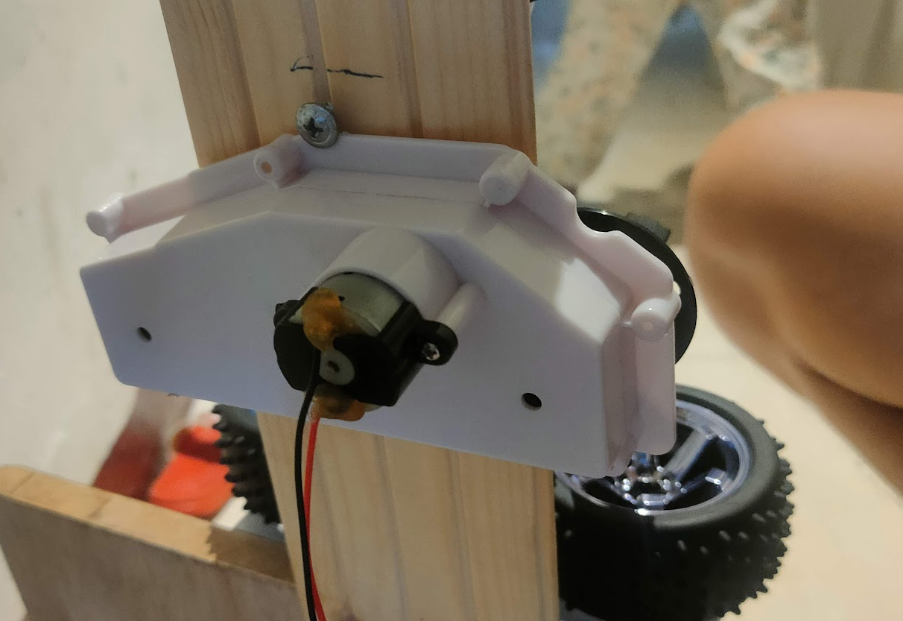
麥哲倫探索築夢計畫￭羽你打球￭羽毛球發球機￭六年忠班葉澄
利用雙盤的電動釣魚盤，改裝成旋轉抓球的裝置，實現自動發球的功能
用馬達轉動，帶動球爪將球抓入羽球的支架

Slide 9
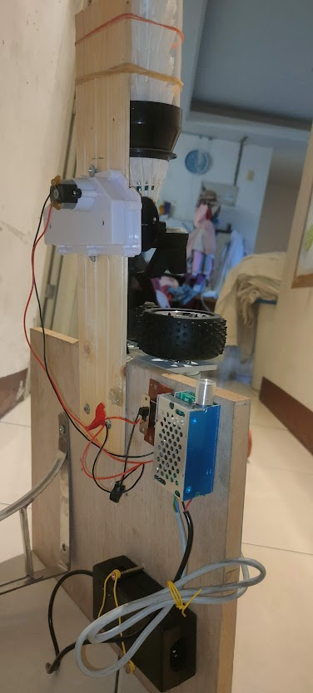
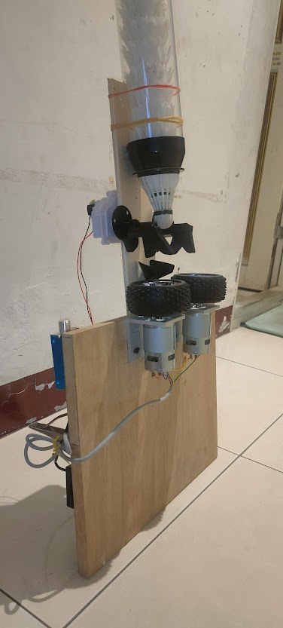
麥哲倫探索築夢計畫￭羽你打球￭羽毛球發球機￭六年忠班葉澄
球筒
抓球用馬達
抓球裝置
轉速控制裝置
發球裝置
變壓器

Slide 10
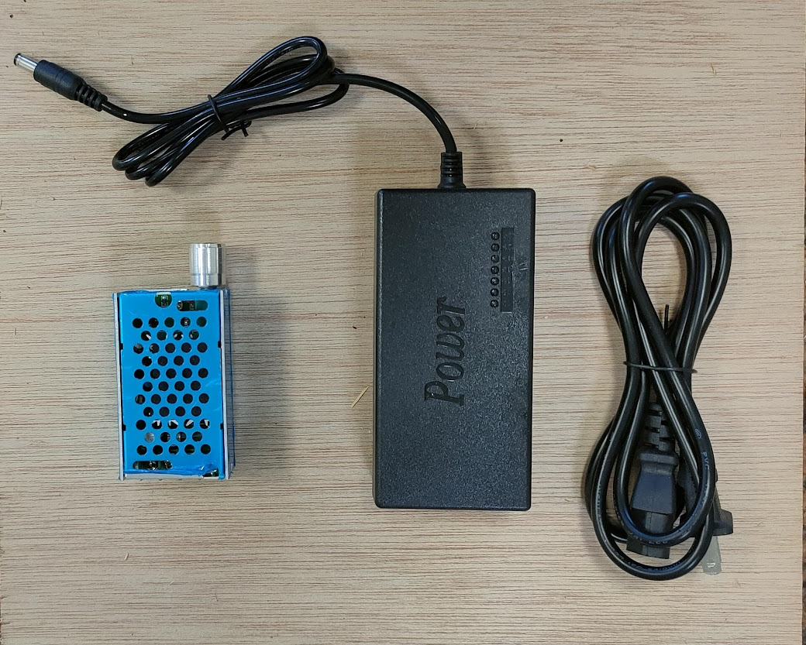
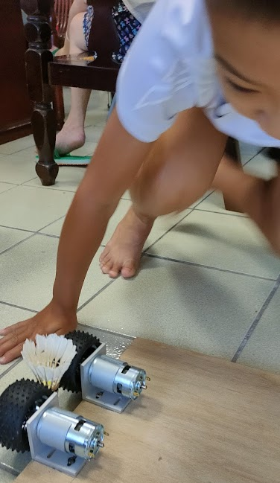
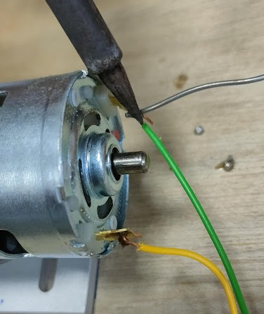
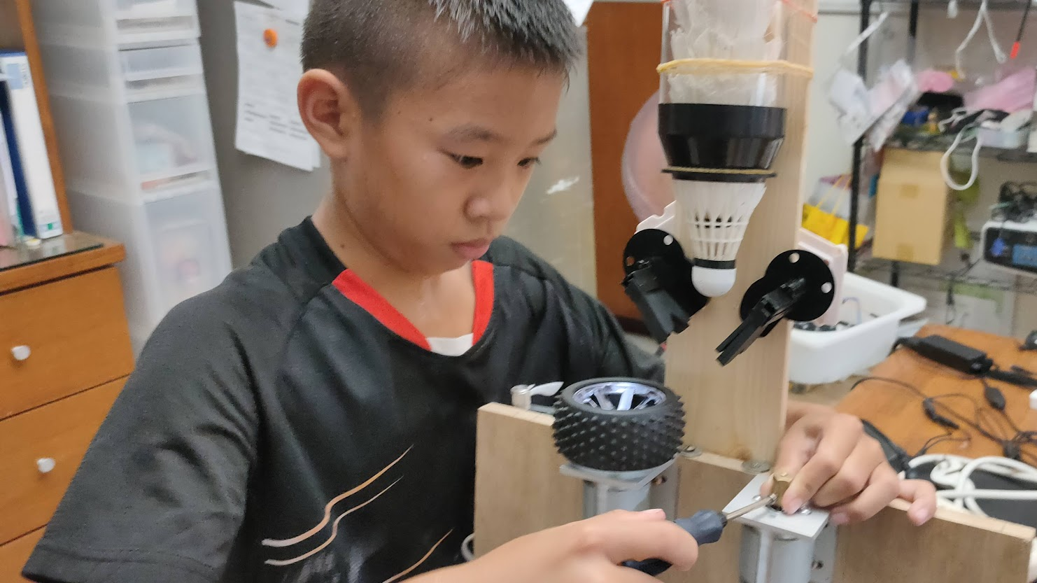
麥哲倫探索築夢計畫￭羽你打球￭羽毛球發球機￭六年忠班葉澄
製 作 流 程
資料蒐集
材料購買
發球系統調整與組裝
抓球裝置、支架製作
抓球系統調整與組裝
性能測試
整體機構組裝與微調

Slide 11
麥哲倫探索築夢計畫￭羽你打球￭羽毛球發球機￭六年忠班葉澄
成 品 展 示

Slide 12
麥哲倫探索築夢計畫￭羽你打球￭羽毛球發球機￭六年忠班葉澄
未 來 展 望
實際運用於羽球練習
1
硬體
增加儲存羽毛球的數量，可以一次練個夠
可用遙控調整發球的速度和頻率
2
軟體
可試著研究讓羽球隨機發出不同的球路

Slide 13
花蓮縣北昌國小￭麥哲倫探索築夢計畫
我的簡報結束
謝謝大家
羽你打球
羽毛球發球機DIY
六年忠班葉 澄

